Slide 1

Procesamiento de Imágenes
Domingo Mery
Departamento de Ciencia de la Computación
Escuela de Ingeniería
Universidad Católica de Chile
Restauración con regularización 2D
[ Capítulo 6 ]

Slide 3
4
6
9
6
4
6
9
6
4
9
9
9
9
6
2
2
9
2
10
10
10
10
10
10

Slide 4
4
6
9
6
4
6
9
6
4
9
9
9
9
6
2
2
9
2
10
10
10
10
10
10

Slide 5
4
6
9
6
4
6
9
6
4
9
9
9
6.1
9
6
2
2
9
2
10
10
10
10
10
10
Average: [ (4+6+9)+(9+6+4)+(9+6+2) ] / 9 = 6.1

Slide 6
4
6
9
6
4
6
9
6
4
9
9
9
6.1
5.6
9
6
2
2
9
2
10
10
10
10
10
10

Slide 7
4
6
9
6
4
6
9
6
4
9
9
9
6.1
5.6
6.0
9
6
2
2
9
2
10
10
10
10
10
10

Slide 8
4
6
9
6
4
6
9
6
4
9
9
9
6.1
5.6
6.0
6.2
9
6
2
2
9
2
10
10
10
10
10
10

Slide 9
4
6
9
6
4
6
9
6
4
9
9
9
6.1
5.6
6.0
6.2
9
6
2
2
9
2
7.3
10
10
10
10
10
10

Slide 10
4
6
9
6
4
6
9
6
4
9
9
9
6.1
5.6
6.0
6.2
9
6
2
2
9
2
7.3
6.6
10
10
10
10
10
10

Slide 11
4
6
9
6
4
6
9
6
4
9
9
9
6.1
5.6
6.0
6.2
9
6
2
2
9
2
7.3
6.6
7.2
10
10
10
10
10
10

Slide 12
4
6
9
6
4
6
9
6
4
9
9
9
6.1
5.6
6.0
6.2
9
6
2
2
9
2
7.3
6.6
7.2
7.8
10
10
10
10
10
10

Slide 13
4
6
9
6
4
6
9
6
4
9
9
9
6.1
5.6
6.0
6.2
9
6
2
2
9
2
7.3
6.6
7.2
7.8
10
10
10
10
10
10

Slide 14
4
6
9
6
4
6
9
6
4
9
9
9
6.1
5.6
6.0
6.2
9
6
2
2
9
2
7.3
6.6
7.2
7.8
10
10
10
10
10
10

Slide 15
f₁
f₅
f₉
f₁₃
f₁₇
f₂₁
f₂
f₆
f₁₀
f₁₄
f₁₈
f₂₂
6.1
5.6
6.0
6.2
f₃
f₇
f₁₁
f₁₅
f₁₉
f₂₃
7.3
6.6
7.2
7.8
f₄
f₈
f₁₂
f₁₆
f₂₀
f₂₄
Average: [ f₁+f₂+f₃ + f₅+f₆+f₇ + f₉+f₁₀+f₁₁ ] / 9 = 6.1

Slide 16
f₁
f₅
f₉
f₁₃
f₁₇
f₂₁
f₂
f₆
f₁₀
f₁₄
f₁₈
f₂₂
g₁
g₃
g₅
g₇
f₃
f₇
f₁₁
f₁₅
f₁₉
f₂₃
g₂
g₄
g₆
g₈
f₄
f₈
f₁₂
f₁₆
f₂₀
f₂₄
Average: [ f₁+f₂+f₃+f₅+f₆+f₇+f₉+f₁₀+f₁₁ ] / 9 = g₁

Slide 17
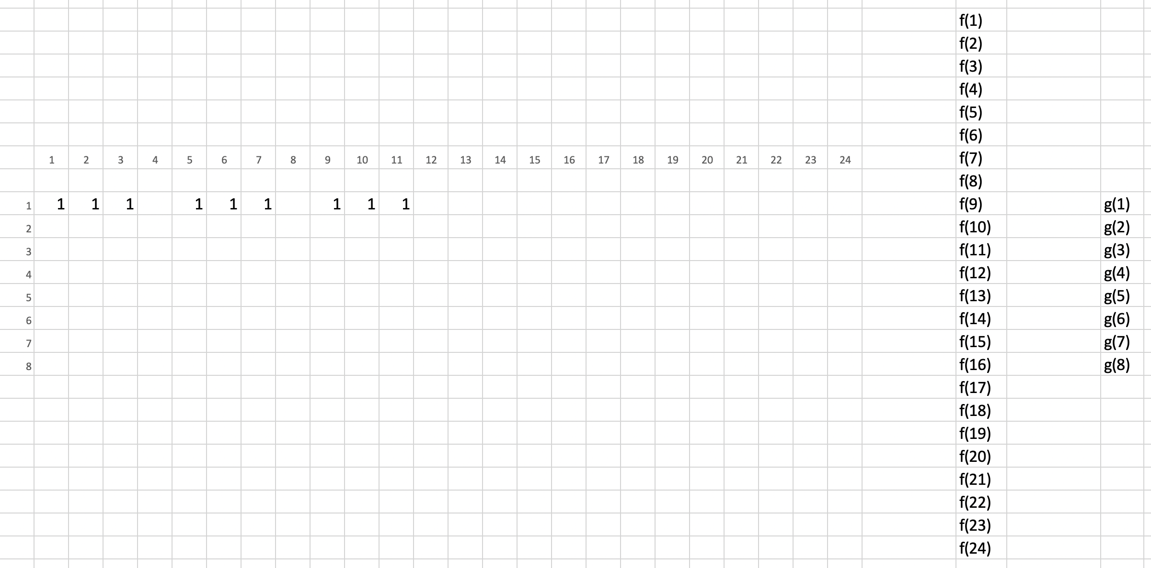
=

Slide 18
f₁
f₅
f₉
f₁₃
f₁₇
f₂₁
f₂
f₆
f₁₀
f₁₄
f₁₈
f₂₂
g₁
g₃
g₅
g₇
f₃
f₇
f₁₁
f₁₅
f₁₉
f₂₃
g₂
g₄
g₆
g₈
f₄
f₈
f₁₂
f₁₆
f₂₀
f₂₄
Average: [ f₂+f₃+f₄+f₆+f₇ +f₈ +f₁₀+f₁₁+f₁₂] / 9 = g₂

Slide 19
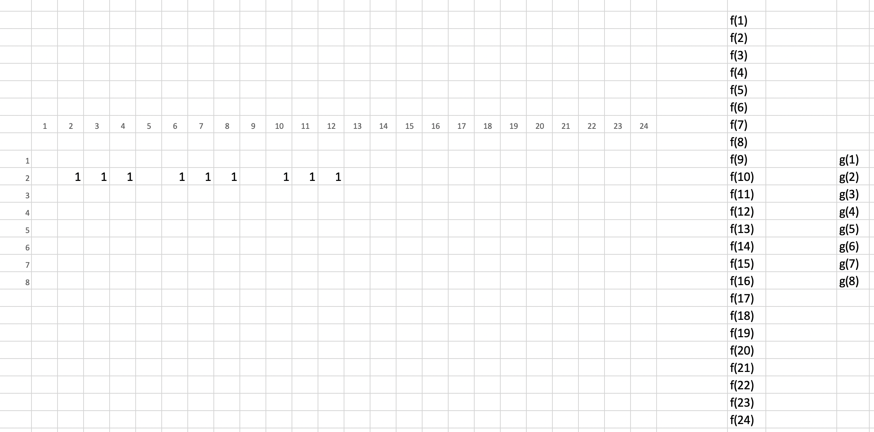
=

Slide 20
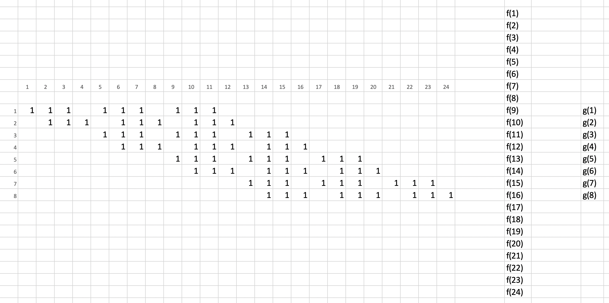
f₁
f₅
f₉
f₁₃
f₁₇
f₂₁
f₂
f₆
f₁₀
f₁₄
f₁₈
f₂₂
g₁
g₃
g₅
g₇
=
f₃
f₇
f₁₁
f₁₅
f₁₉
f₂₃
g₂
g₄
g₆
g₈
f₄
f₈
f₁₂
f₁₆
f₂₀
f₂₄
Average: [ f₁+f₂+f₃+f₅+f₆+f₇+f₉+f₁₀+f₁₁ ] / 9 = g₁

Slide 21
F
h
G
Para imagen F cuadrada de MxM pixeles, y
máscara h de nxn pixeles, entonces:
la imagen G tiene NxN pixeles, donde N = M-n+1,
el vector f tiene M² elementos,
el vector g tiene N² elementos, y
le matriz H tiene N² x M² elementos.
Como hay más ecuaciones que incógnitas,
existen infinitas soluciones, para encontrar la solución es necesario emplear un criterio adicional.

Slide 22
Como hay más ecuaciones que incógnitas (N² > M²),
existen infinitas soluciones para
Es necesario contar con un criterio adicional como
Entonces la solución debe satisfacer:
1) 2)

Slide 23
Solución del Problema:
sujeto a
:
Ejemplo:
Una vez que se tiene la solución en forma de columna es necesario reordenar los elementos en una matriz de MxM elementos.
MxM
M²x1

Slide 24
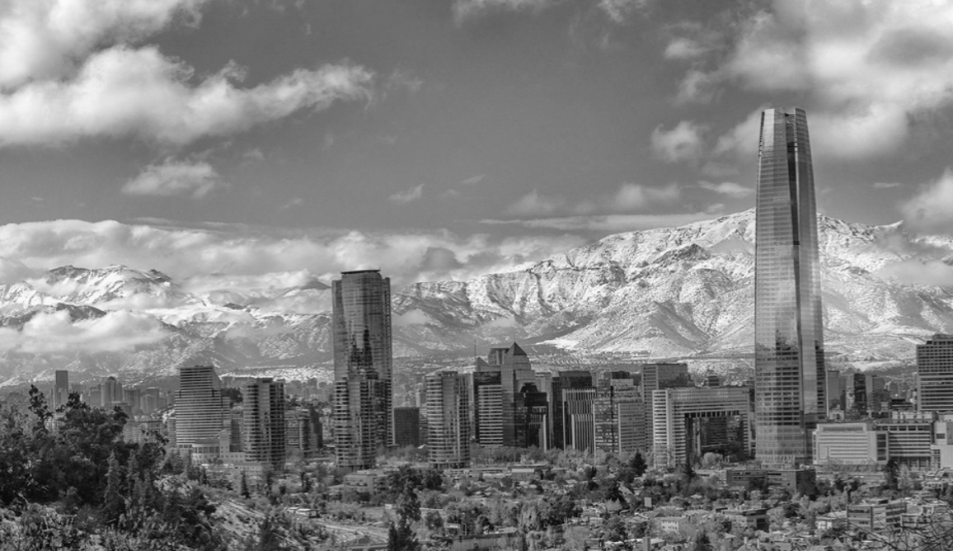
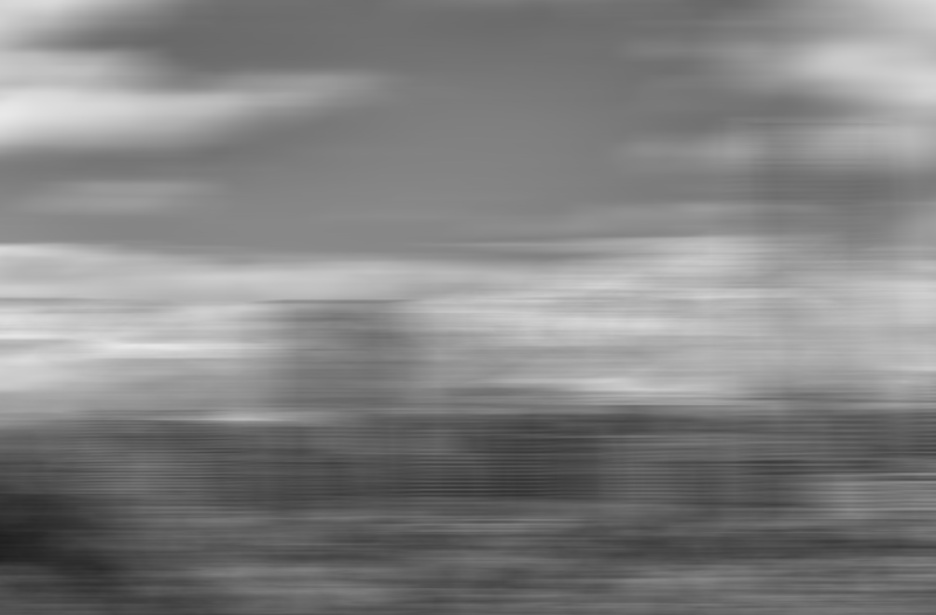
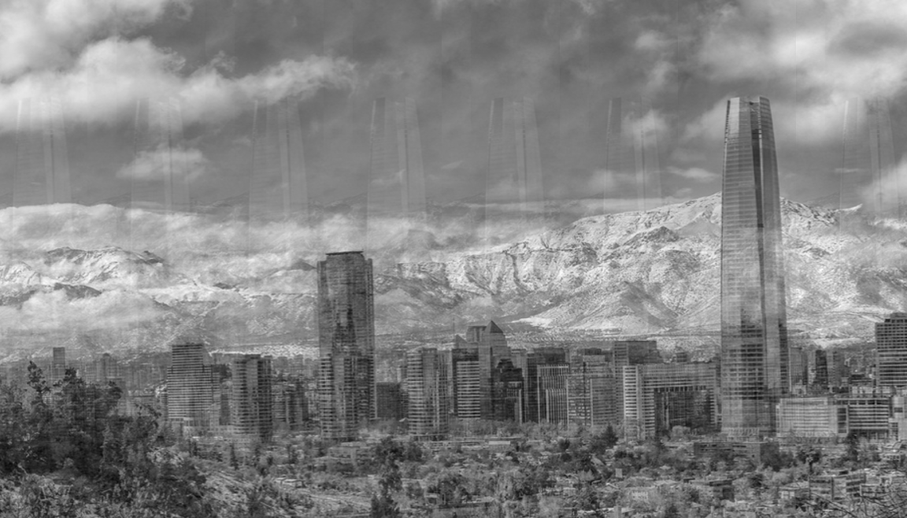
Cálculo del Error Promedio
ORIGINAL
DEGRADADA
RESTAURADA
Degradación
Restauración
ERR =
donde Q es el número de pixels de F

Slide 25
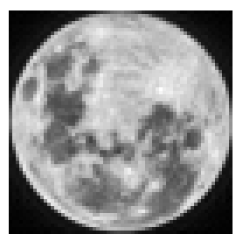
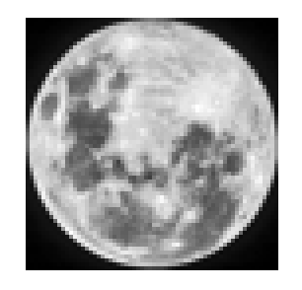
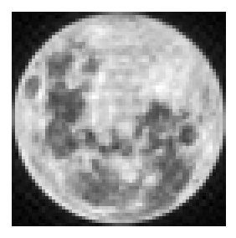
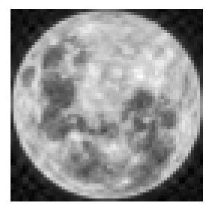
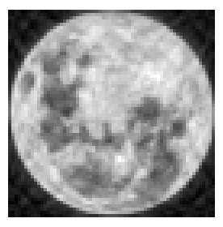
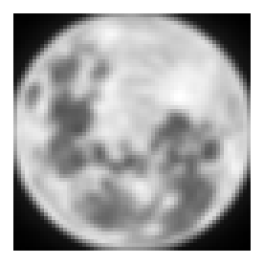
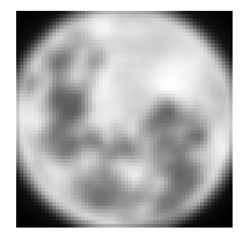
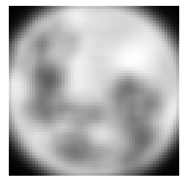
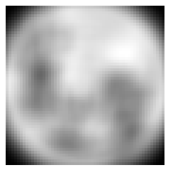
Ejemplo
ORIGINAL
64x64
RESTAURADA
64x64
ERR = 0.76% ERR=1.74% ERR=2.63% ERR=3.20%
DEGRADADA
62x62
60x60
58x58
56x56
3x3 5x5 7x7 9x9
Tamaño de máscara promedio

Slide 26
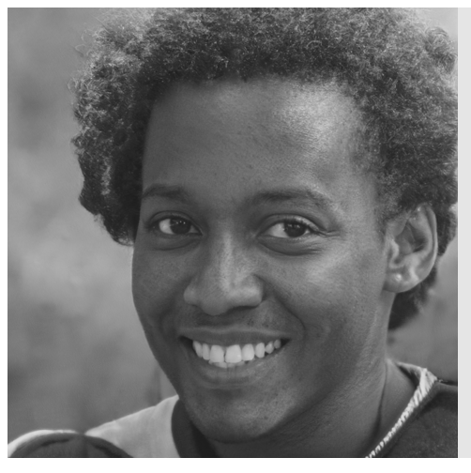
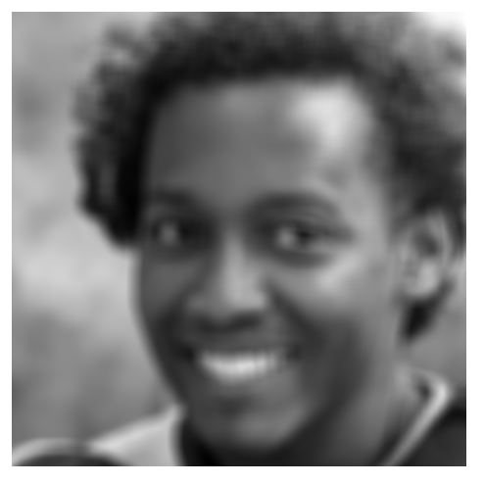
¿Qué pasa con imágenes más grandes?
h: 17x17
F
h
G
480x480
464x464
ORIGINAL
DEGRADADA
H tiene 464² x 480² elementos!
es decir:
215296 x 230400 elementos!
es decir:
49604 millones de elementos!!!

Slide 27
Solución del Problema:
sujeto a
:
Ejemplo:
Se puede usar esta solución para ventanas más pequeñas de la imagen, por ejemplo para ventanas de 64x64. La matriz A es la misma para cada ventana.

Slide 28
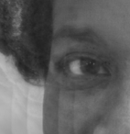

¿Qué pasa con imágenes más grandes?
h: 17x17
F’
h
G’
480x480
464x464
ORIGINAL
DEGRADADA
pxp
A
G
g
F
Ejemplo: p =64

Slide 29
¿Qué pasa con imágenes más grandes?
h: 17x17
F’
h
G’
480x480
464x464
ORIGINAL
DEGRADADA
A
G
g
F

Slide 30

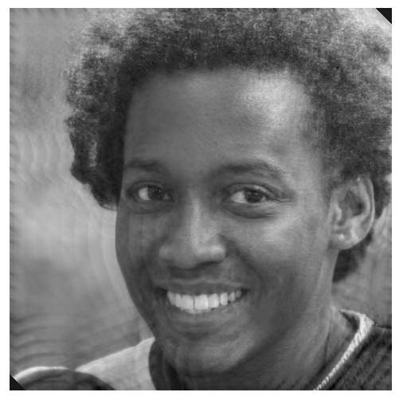
¿Qué pasa con imágenes más grandes?
h: 17x17
F’
h
G’
restoration
F’
480x480
464x464
480x480
ORIGINAL
DEGRADADA
A
G
g
F

Slide 31
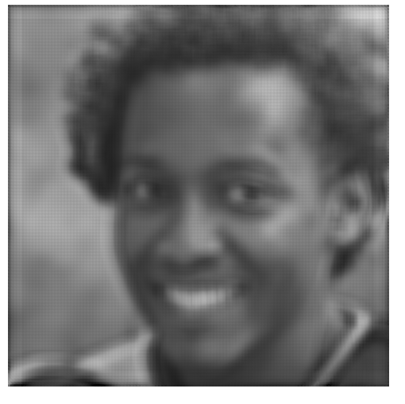
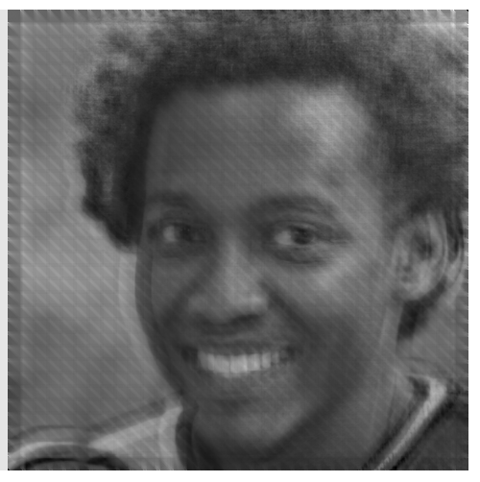
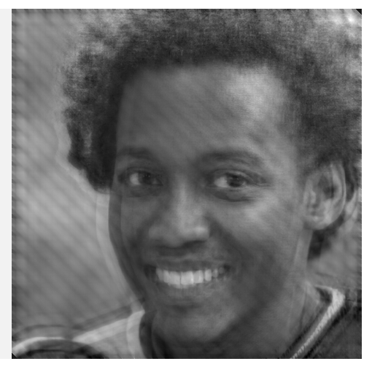
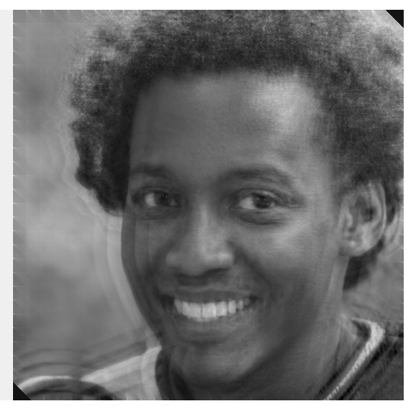
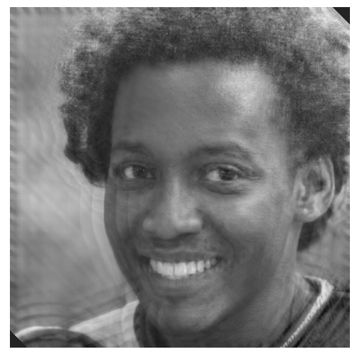
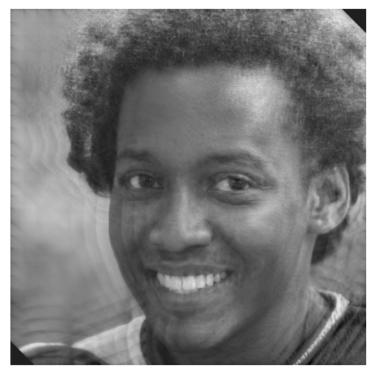
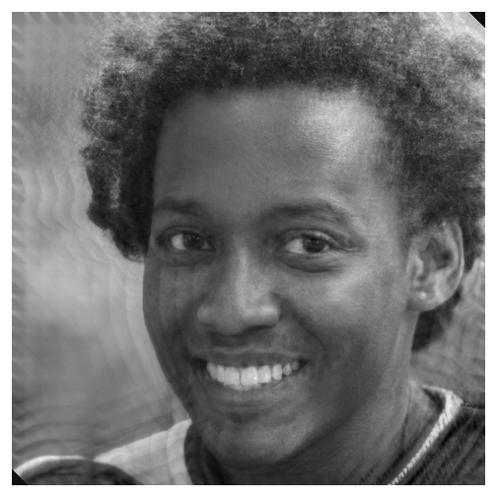
Ejemplo
ORIGINAL:
(*)
pxp
20x20 ERR = 6.50%
30x30 ERR = 6.81%
40x40 ERR = 4.21%
50x50 ERR = 2.50%
60x60 ERR = 3.03%
70x70 ERR = 2.43%
80x80 ERR = 2.27%
480x480
90x90 ERR = 2.17%
DEGRADADA con h: 17x17
464x464
(*) Foto de https://thispersondoesnotexist.com

